Slide 1

Présentation Projet personnel
Laure Costa

Slide 2

SOMMAIRE
I Présentation du projet
II Cahier des charges
III Analyse fonctionnelle
A Cas d’utilisation
B Diagrammes
1) activité
2) séquence
3) de classe
IV Conception
A MCD MLD
1) MCD
2) MLD
B SQL
C Interaction avec la base de données

Slide 3

I Présentation
Des pois chiches de l’entrée au dessert !
Un blog et un foodtruck tout en un !

Slide 4
II Cahier des charges
Partie 1 Présentation du projet
A) Présentation du projet
1) Projet et objectifs
a) statut actuel marque et identité
b) histoire
c) secteur d’activité
d) le projet
2) Etude du besoin
3) Concurrence
a) contexte et enjeux
b) objectifs marketing
c) positionnement du futur produit
d) analyse SWOT
B) Cible
1) public
2) équipements
C) Typologie d’application
D) Périmètre
E) Intervenants

Slide 5
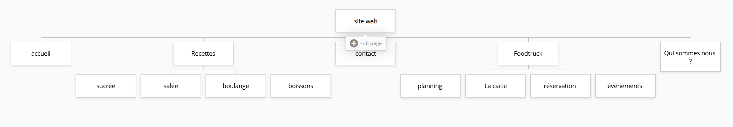
II Cahier des charges
ARBORESCENCE

Slide 6
SOMMAIRE
I Présentation du projet
II Cahier des charges
III Analyse fonctionnelle
A Cas d’utilisation
B Diagrammes
1) activité
2) séquence
3) de classe
IV Conception
A MCD MLD
1) MCD
2) MLD
B SQL
C Interaction avec la base de données

Slide 7
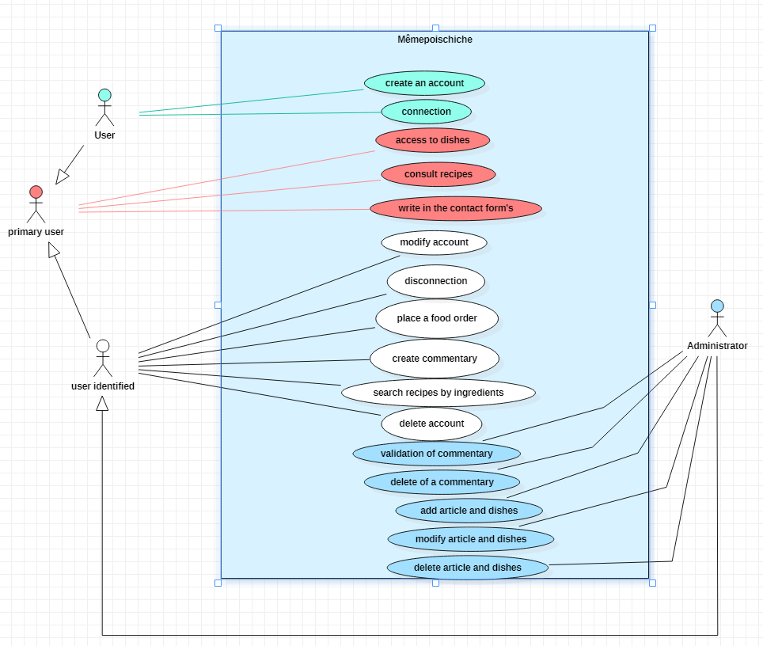
III Conception
A cas d’utilisation

Slide 8
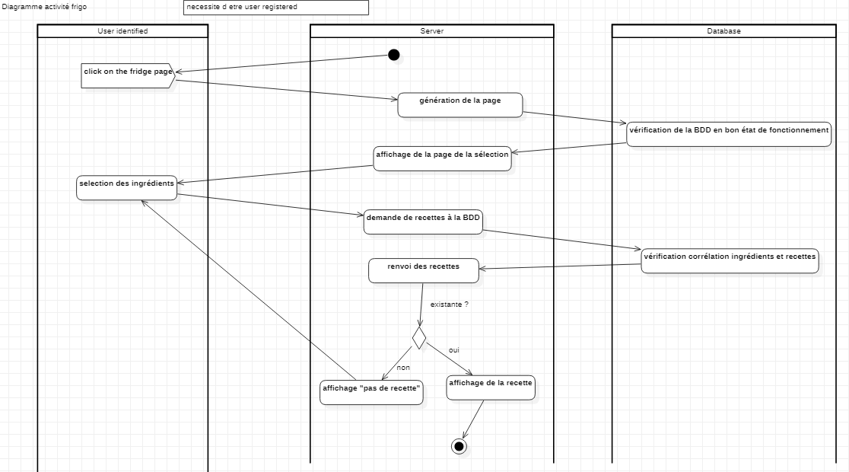
III Conception
B Diagrammes
1) Activité : recherche de recettes par ingrédients

Slide 9
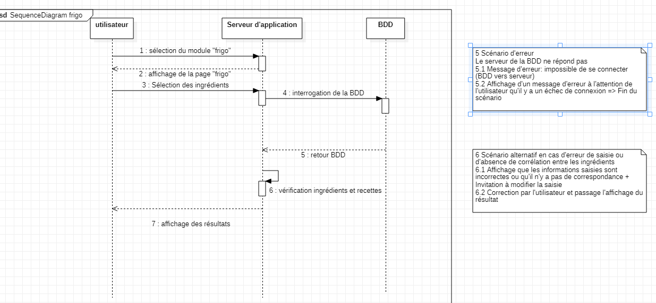
III Conception
B Diagrammes
2) Séquence : frigo

Slide 10
SOMMAIRE
I Présentation du projet
II Cahier des charges
III Analyse fonctionnelle
A Cas d’utilisation
B Diagrammes
1) activité
2) séquence
3) de classe
IV Conception
A MCD MLD
1) MCD
2) MLD
B SQL
C Interaction avec la base de données

Slide 11
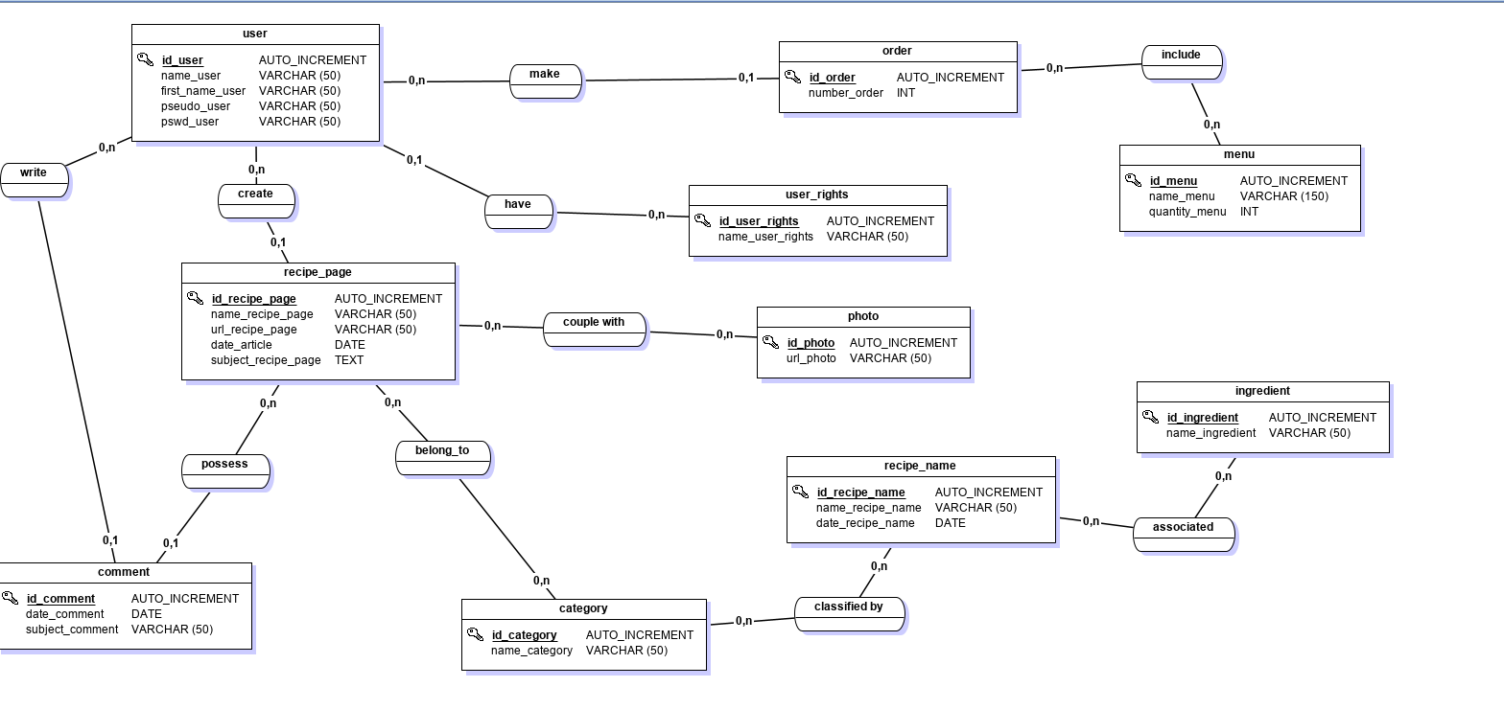
III Conception
C 1) MCD

Slide 12
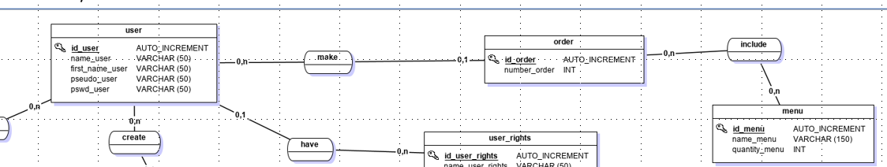
III Conception
C 1) MCD
Cardinalité : c’est le nombre de fois que l’entité participe à l’association au minimum et au maximum

Slide 13
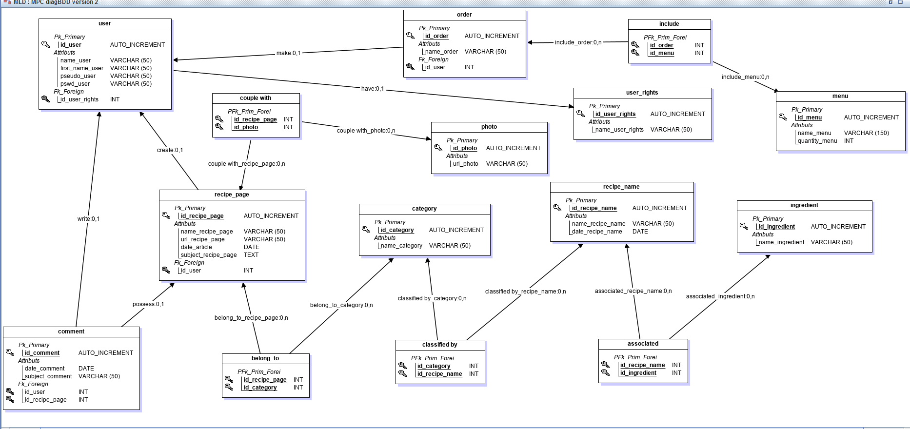
III Conception
C 2) MLD

Slide 14
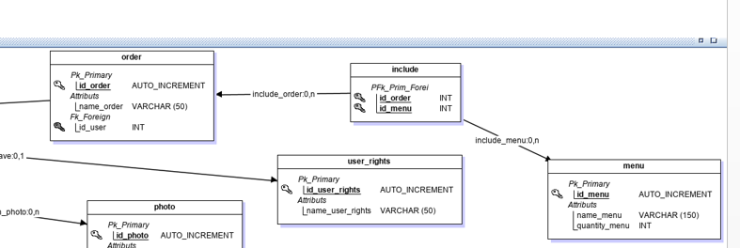
III Conception
C 2) MLD

Slide 15
SOMMAIRE
I Présentation du projet
II Cahier des charges
III Analyse fonctionnelle
A Cas d’utilisation
B Diagrammes
1) activité
2) séquence
3) de classe
IV Conception
A MCD MLD
1) MCD
2) MLD
B SQL
C Interaction avec la base de données

Slide 16
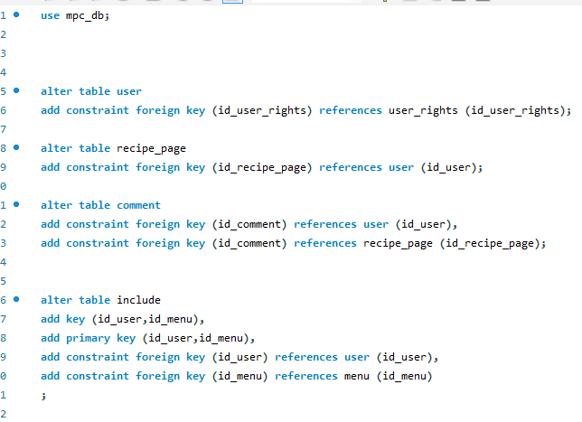
III Conception
D SQL

Slide 17
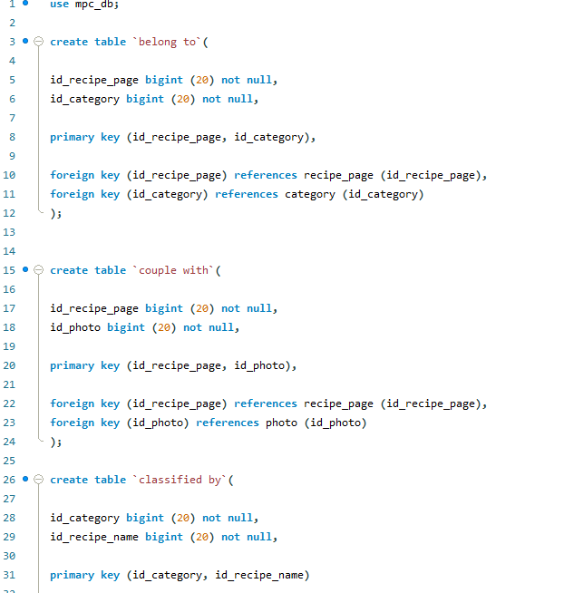
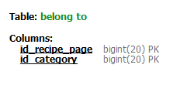
III Conception
D SQL

Slide 19

Merci de votre attention

